Slide 1
Культура речи

Slide 2
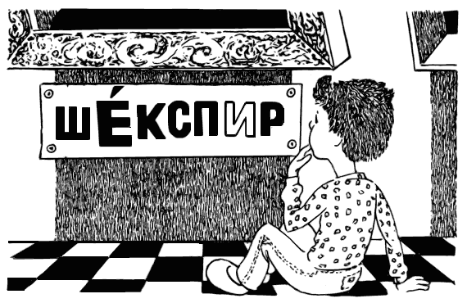
Культура речи – это умение четко и ясно выражать свои мысли, умение говорить грамотно, привлекать внимание аудитории не только содержанием своей речи, но и эмоциональным воздействием на слушателей.

Slide 3
Культура речи содержит три аспекта:
Нормативный;
Коммуникативный;
Этический.

Slide 4
Нормативный аспект
Нормативный аспект – правильность произношения, словоупотребления, словообразования и формообразования.
Виды норм:
орфоэпические;
лексические;
грамматические;
орфографические;
пунктуационные.

Slide 5
Коммуникативный аспект
Важнейший аспект, который отражает правильность речи, то есть соблюдение норм литературного языка.
Культура речи не может быть сведена к перечню запретов. Необходимы навыки отбора и употребления языковых средств в соответствии с коммуникативными задачами. Это основа коммуникативного аспекта культуры речи.

Slide 6
Этический аспект
Этический аспект использование речевых формул приветствия, просьбы, вопроса, благодарности, извинения и т.п.
! Этико-речевая ошибка – нарушение норм этики, несоблюдение правил речевого этикета.
Дисфемизм
(грубое слово вместо нейтрального)
Инвективная
(оскорбительная лексика)
Речевой язык
(словесный образ врага)

Slide 7
Наука о личных именах носит название антропонимии.
Личное имя имеет несколько понятийных опор: одушевленность, пол, возраст.
Личные имена составляют значительный пласт лингвокультурологически значимой лексики.
Обращение по имени и отчеству составляет важную национальную особенность русской речевой культуры.

Slide 8
Спасибо за внимание!

